Slide 1
ՄԽԻԹԱՐ ՍԵԲԱՍՏԱՑԻ ԿՐԹԱՀԱՄԱԼԻՐ ՀՅՈՒՍԻՍԱՅԻՆ ԴՊՐՈՑ-ՊԱՐՏԵԶ
3․1 ԴԱՍԱՐԱՆ
ԱՎԵՏԻՍՅԱՆ ՅԱՆԱ

Slide 2
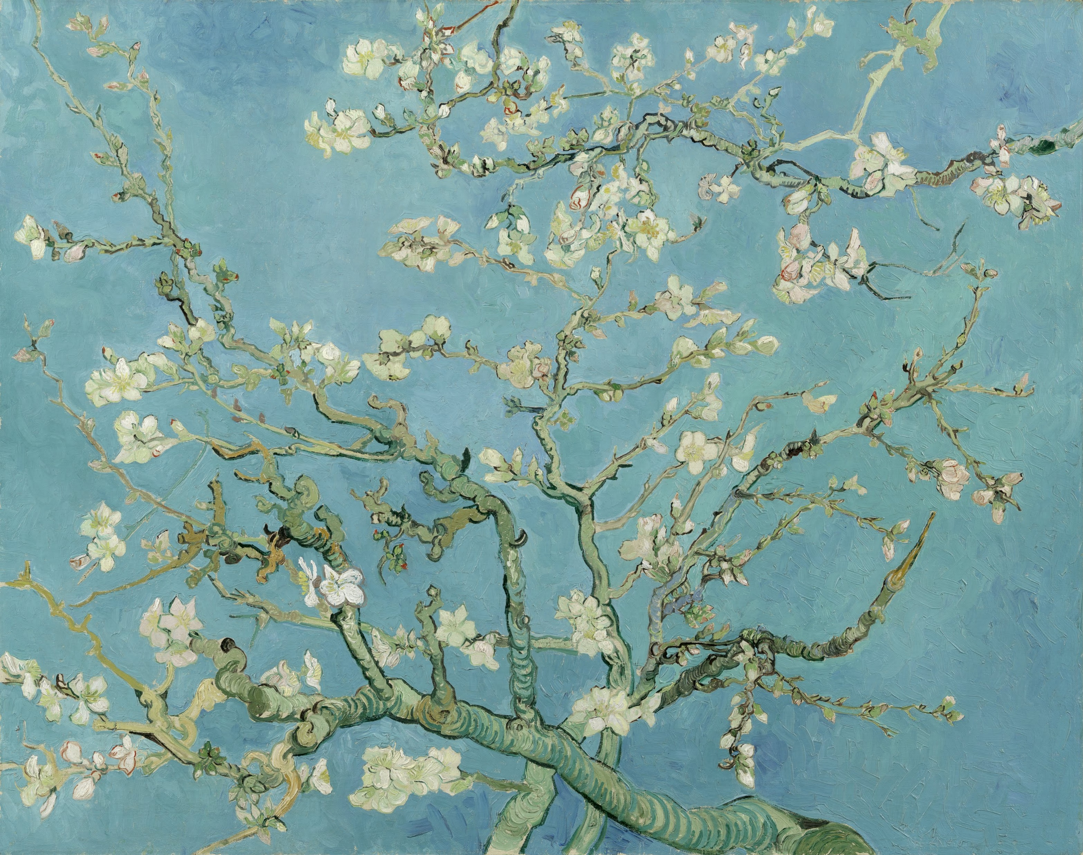
Վինսենտ Վան Գոգ
Նշենու ծառի ճյուղեր

Slide 3
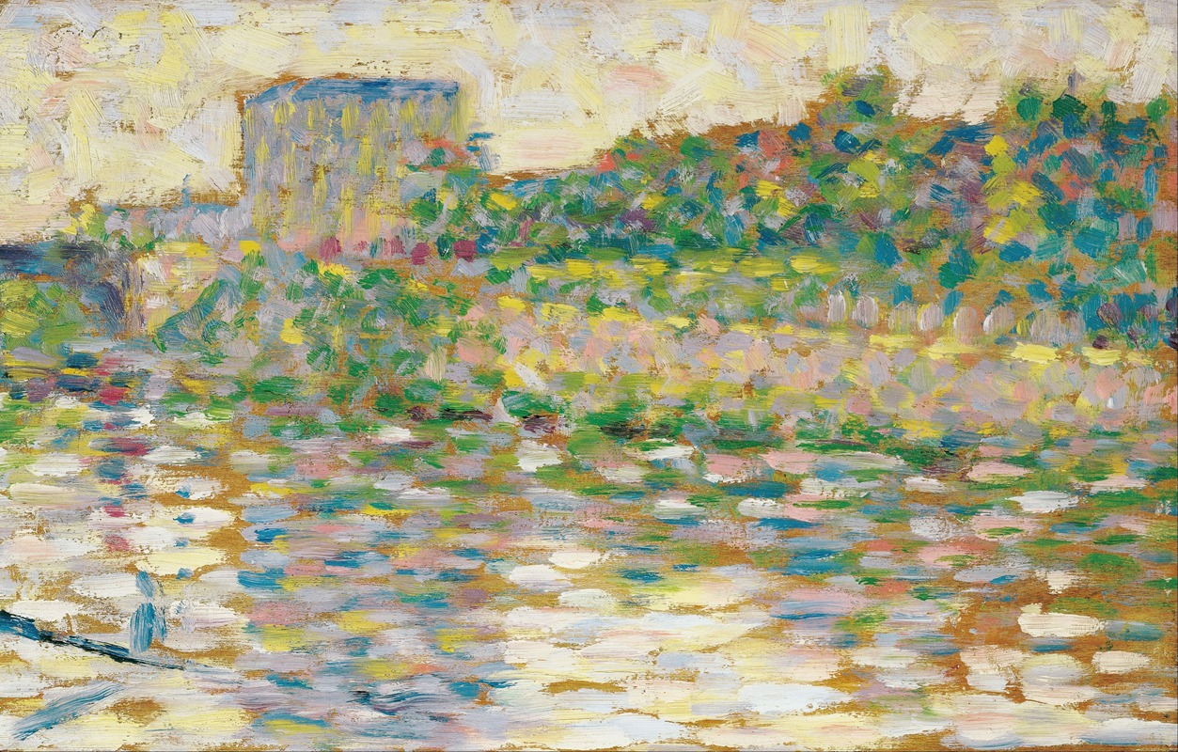
Ժորժ Սյորա
Սեն գետը Կուրբևուայում

Slide 4
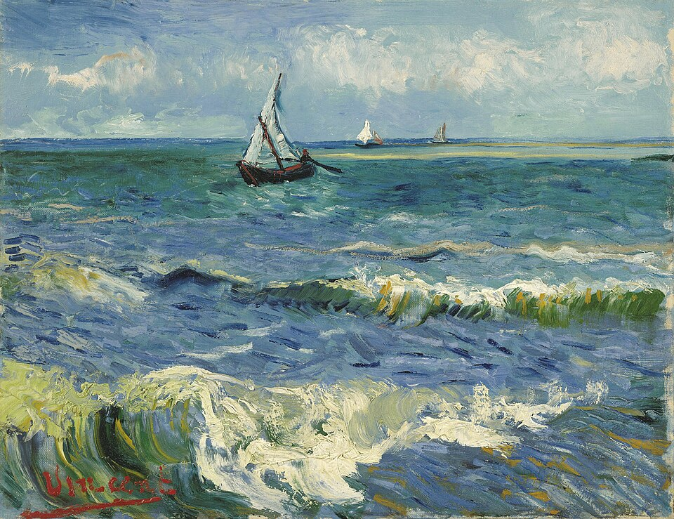
Վինսենտ Վան Գոգ
Ծովանկար Լե Սենտ Մարի դը լա Մերին մոտ

Slide 5
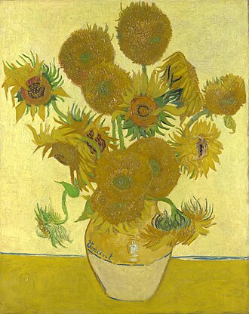
Վինսենթ Վան Գոգ
Արևածաղիկներ

Slide 6
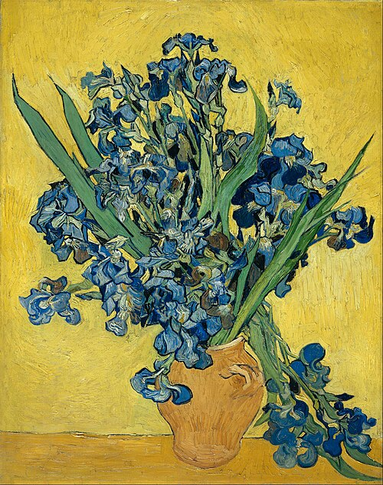
Վինսենթ Վան Գոգ
Հիրիկներ

Slide 7
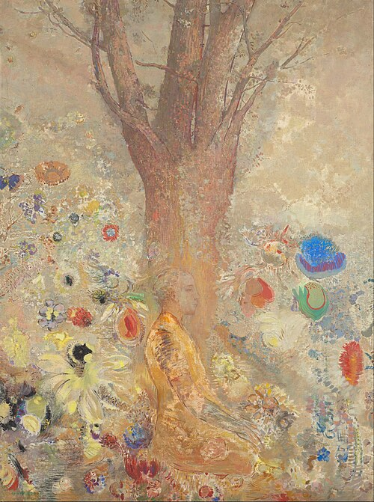
Օդիլոն Ռեդոն
Բուդդան

Slide 8
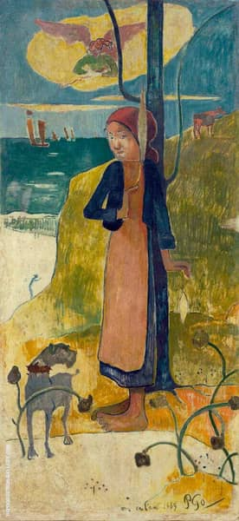
Պոլ Գոգեն
Մանող բրետոնուհին

